Slide 1
BULUT DEPOLAMA

Slide 2
Bu Dersimizde…
Bulut depolamanın ne olduğunu,
Bulut depolama hizmetlerini,
Bulut depolamanın faydalarını,
Bulut depolama hizmetlerinde gizlilik ve güvenlik boyutlarını,
öğreneceğiz…

Slide 3
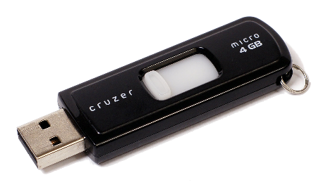
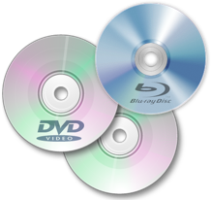
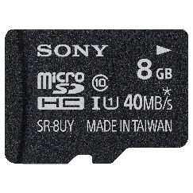
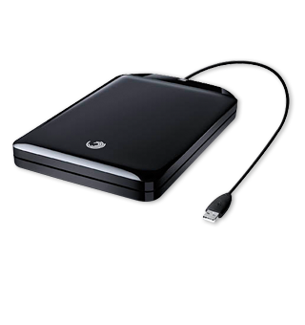
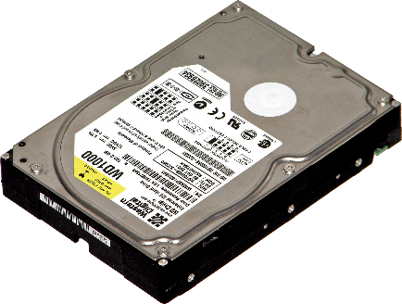
Dosyaları Nerde Saklıyoruz?
Fotoğraf, video, ödev gibi dosyalarınızı hangi depolama birimlerine kaydediyorsunuz?

Slide 4

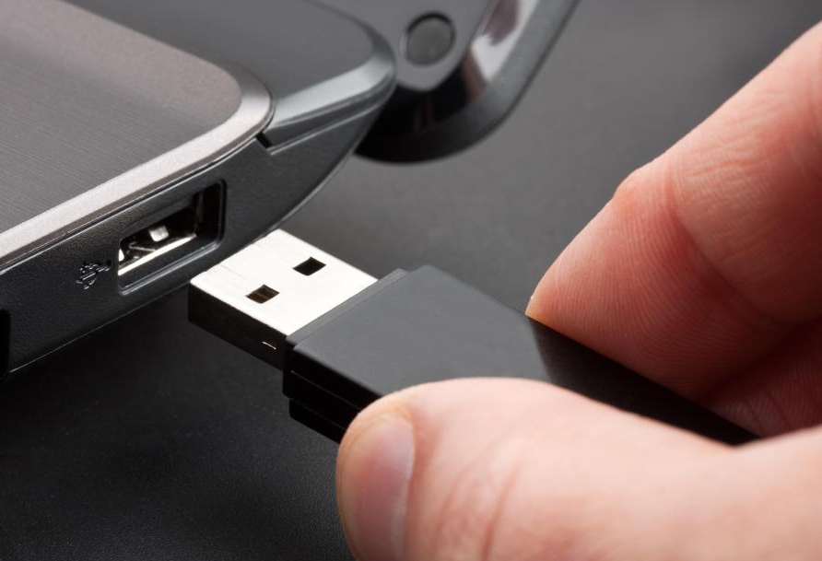

Dosyam Evde Kaldı
Serkan, saatlerce internet üzerinde araştırma yaparak öğretmenin verdiği ödevi bilgisayarda hazırladı.
Hazırladığı dosyayı öğretmenine teslim etmek için flaş belleğine kaydetti.
Okula gittiğinde o gün teslim etmesi gereken ödevinin bulunduğu flaş belleği evde unuttuğunu fark etti.

Slide 5

Dosyam Evde Kaldı
Evleri okula çok uzak olan Serkan için neler önerebilirsiniz?

Slide 6


Dosyalarını Bulutta Sakla!
Serkan ödev dosyasını bulut depolama servislerinde saklasaydı dosyasına istediği her yerden ulaşabilecekti.
Peki nedir bu BULUT DEPOLAMA?

Slide 7

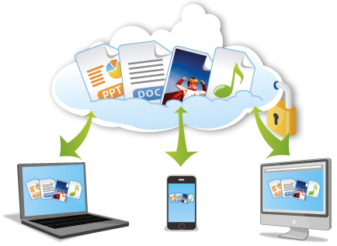
Bulut Depolama Nedir?
Bulut depolama dosyalarınızı internet üzerinde size verilen bir alanda saklamanıza verilen isimdir.
Dosyalarınız internette üzerinde olduğu için internet bağlantısı olan her yerden onlara ulaşabilirsiniz.

Slide 8
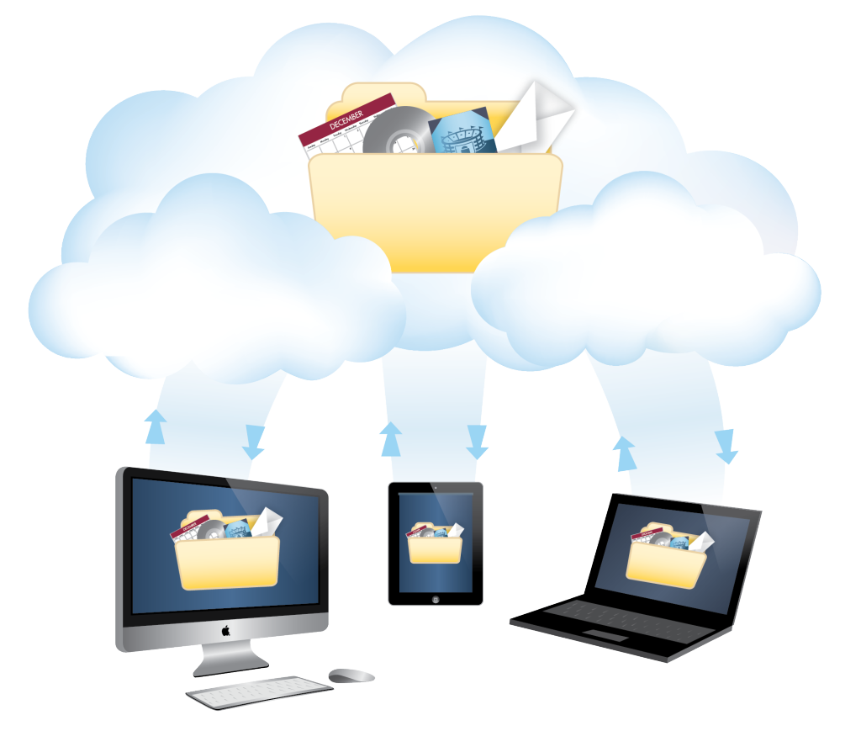
Peki Niçin Bulut Diyoruz?
Sizde bu dosya depolama şekline niçin
BULUT
ismi verilmiş olabilir?

Slide 9
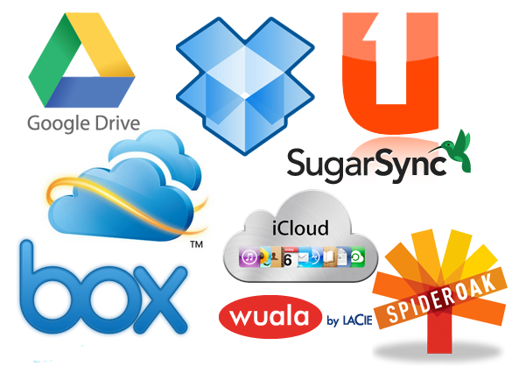
Bulut Depolama Hizmetleri
Bir çok şirket kullanıcılara dosyalarını internet üzerinde depolayabilmesi için hizmet vermektedir.
Şimdi en popüler olanları inceleyelim.

Slide 10
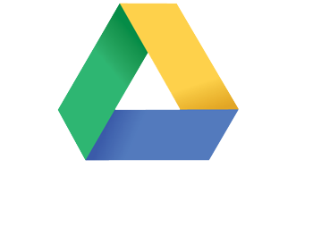
Google Drive
Ücretsiz
15 GB Alan

Slide 11

Microsoft OneDrive
Ücretsiz
15 GB Alan

Slide 12

Dropbox
Ücretsiz
2 GB Alan

Slide 13
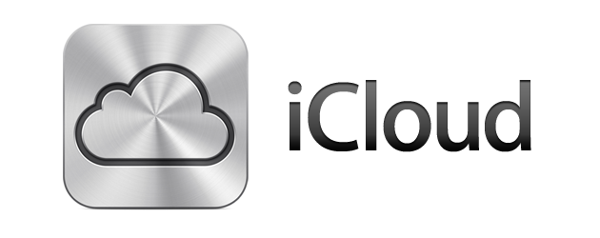
Apple iCloud
Ücretsiz
5 GB Alan

Slide 14
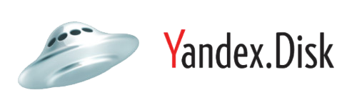
Yandex.Disk
Ücretsiz
10 GB Alan

Slide 15

Bulut Depolamanın Sağladığı Kolaylıklar
Dosyalara her yerden her zaman ulaşılabilir.
Buluta yüklenen dosyalar bilgisayarda yer kaplamaz.
Birçok hizmet ücretsizdir.
Bilgisayarın bozulması, çökmesi durumunda dosyalar zarar görmez.

Slide 16
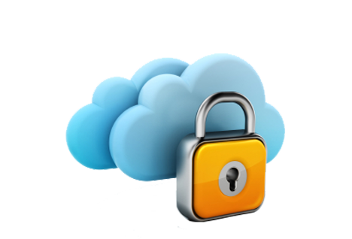
Bulut Depolamada Güvenlik ve Gizlilik
Dosyalarımızı internet üzerinde sakladığımızda ne gibi sorunlarla karşılaşabiliriz?

Slide 17
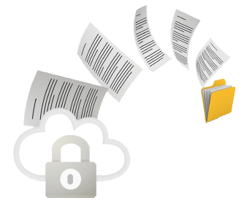

Bulut Depolamada Güvenlik ve Gizlilik
Hesapların ele geçirilmesi durumunda tüm dosyalarınız çalınabilir.
Yanlış paylaşımlar sonucu dosyalarınıza herkes ulaşabilir.
Servis sağlayıcının hizmeti durdurması ile tüm dosyalarınız silinebilir.

Slide 18
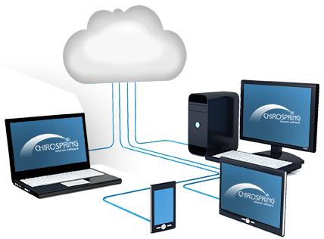
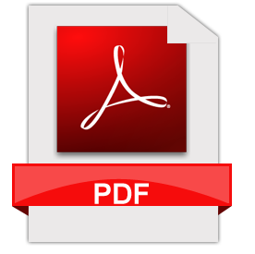
Uygulama
Şimdi bulut depolama hizmetlerinden bir tanesini kullanarak yüklediğimiz bir dosyaya farklı cihazlarda ulaşmaya çalışalım.

